Slide 1
房价预测模型汇报
数据处理与机器学习
王锦川
学号：2023200579
汇报时间：2025年4月3日

Slide 2
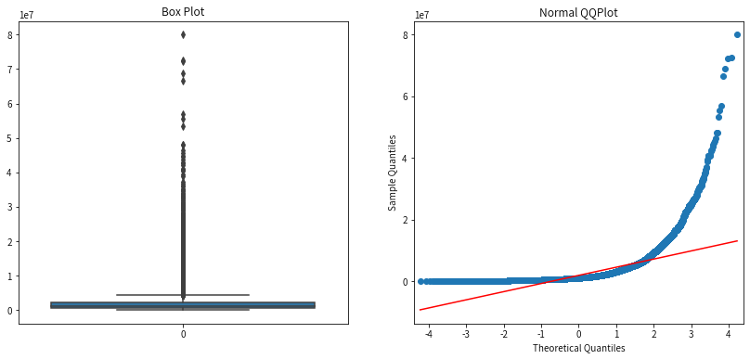
建模流程
Step1: 了解数据
Step2: 处理数据
Step3:模型训练
数据概览+数据描述
df.info() /describe() /head()
可视化方法
填补空值
*使用train数据填充
处理离群值
*常识判断+分位数
数据类型转换（int、float）
提取特征
划分train和test
不同线性回归
*Linear
*Lasso
*Ridge
模型优化
结果提交
fullData["价格"] = np.log1p(fullData["价格"])
！
rent
detail
train + test = fullData
匹配方法：
1. 名称匹配
2. 经纬度匹配
计算每个小区的平均租金
与detail（小区信息）匹配
寻找可用信息；
与 fullData 匹配
合并之后利于进行同样的特征处理
使用rent、detail添加数据
补充数据：环线位置
mode_floor = fullData.loc[:84132, '总楼层数'].mode()[0]

Slide 3
1.数据拆分
2.文字描述
3.Dummy处理
a.房屋户型
正则化处理：
b.楼层处理
1.提取总楼层数：
2.计算楼层比例+具体楼层
1.寻找高频词
正则化处理：
2.计算高频词出现次数
指定高频词
设置“标识”，防止重复
特殊：区域和板块的dummy处理
1.拼接“区域-板块”
2.使用K-Means进行聚类
3.Dummy
pattern = re.compile(r'(\d+)室|(\d+)房间|(\d+)厅|(\d+)厨|(\d+)卫')
def tokenize(text):
words = re.findall(r'[\u4e00-\u9fa5]+', text)
return words
fullData['area_block_combined'] = fullData['区域'].astype(str) +'_' + fullData['板块'].astype(str)
extract_high_frequency_words(fullData,'卖点-户型', top_n=20)
[('户型方正', 4890), ('采光好', 3861), ('南北通透', 2743), ('采光充足', 2630), ('视野开阔', 1913), ('楼层好', 1777), ('精装修', 1541), ('中间楼层', 1490), ('全明户型', 1055), ('无遮挡', 907), ('视野好', 896), ('视野宽阔', 885), ('明厨明卫', 871), ('年', 844), ('一梯两户', 798), ('米', 770), ('平米', 766), ('交通便利', 753), ('无浪费面积', 740), ('此房满五唯一', 718)]
total_floor_match = re.search(r'共(\d+)层', row)
kmeans = KMeans(n_clusters=n_clusters,random_state=42)
kmeans.fit(encoded)
fullData['cluster_label'] = kmeans.labels_ + 1
 | 地下一层 | 底层 | 低楼层 | 中楼层 | 高楼层 | 顶层
具体楼层 | -1 | 1 | 总楼层×0.3 | 总楼层×0.6 | 总楼层×0.9 | 总楼层
4.时间处理
1.转化为时间类型
2.计算“上次交易间隔”
pd.to_datetime(fullData['交易时间'], errors='coerce')
special_word = ['户型方正’,"采光标识]
merge = { "采光标识": ['采光好', '采光充足’]}
count_contains_specified_words(fullData,'卖点-户型',md_sw,'卖点-户型_count',md_me)
c. 电梯处理
提取电梯数和户数，求每户平均
(fullData['交易时间'] - fullData['上次交易']).dt.days
2

Slide 4
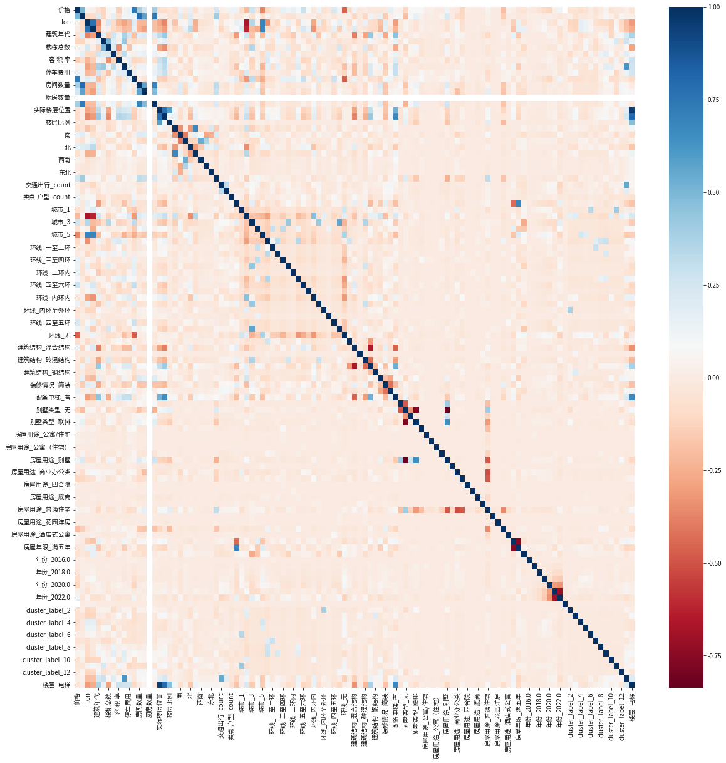
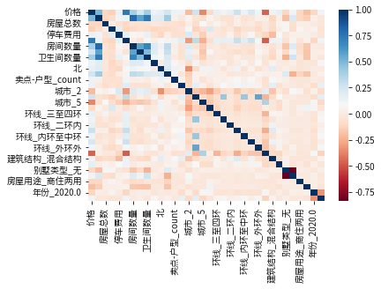
模型建立
1.交互项添加
2.相关系数
3.线性模型
运用生活常识
相关系数图
计算相关系数
1.
2.选择与价格相关系数>0.1的变量
准备数据
模型训练
1. Linear
2. Lasso：数据标准化
3. Ridge
4. Elastic Net
模型优化
1. GridSearchCV寻找超参数
2.都使用标准化的数据
3.非线性模型：xgboost
（得分74.554）
fullData['交通出行_停车位'] = fullData['交通出行_count'] * fullData['停车位’]
fullData['楼层_电梯'] = fullData['实际楼层位置'] * fullData['配备电梯_有']
corrDf = fullData.corr()
X_train = fullNew.loc[:84132].drop(columns=["价格"])
X_test = fullNew.loc[84133:].drop(columns=["价格"])
y_train = fullNew.loc[:84132].价格
cols = corrDf['价格'][(corrDf['价格'])>0.1].index fullNew = fullData[cols]
X_train_part, X_val, y_train_part, y_val = train_test_split(X_train, y_train,test_size=0.2, random_state=111)
模型结果（MAE）
Metrics | In sample | Out of sample | Cross-validation | Datahub Score
Linear Regression | 0.2746 | 0.2748 | 0.3835 | 64.921
LASSO | 0.3571 | 0.3572 | 0.3901 | 60.072
Ridge | 0.2746 | 0.2748 | 0.3834 | 64.983
Elastic Net | 0.2747 | 0.2749 | 0.3832 | 65.01
scaler = StandardScaler()
3

